Slide 1
Ohud energeetikale Ukraina näitel
Martin Herem
Sõda on üks elamise vorm (Herson).

Slide 2
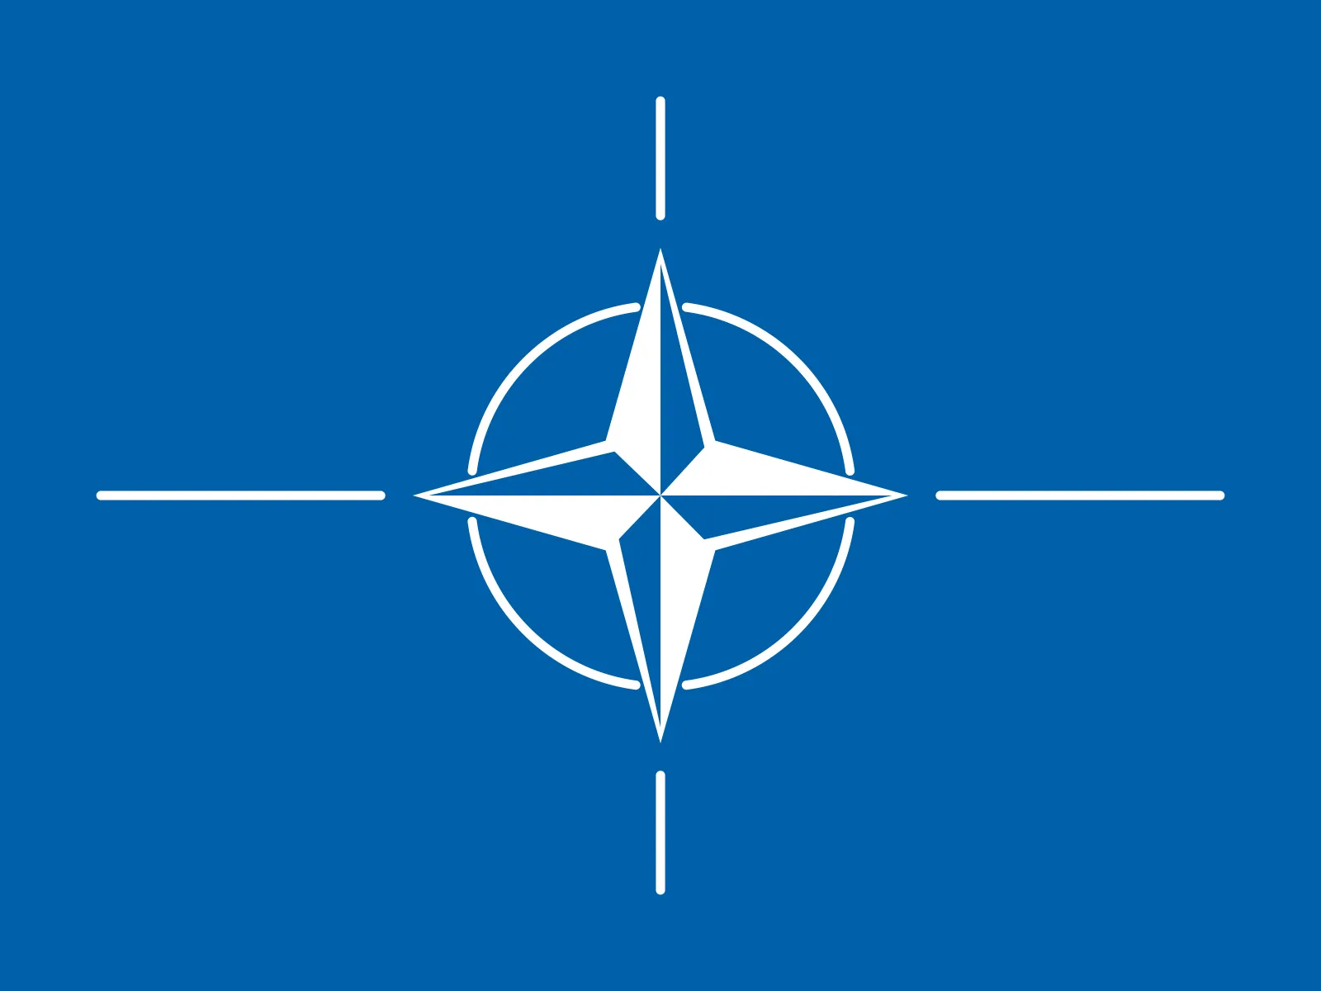
OHU TAJUMINE JA TEGEVUSED
INDIKAATORID
VALMIDUSE TÕSTMINE
SÕDA
2025
(JAN22)
(FEB22)
Kaitseplaanid Õppused Investeeringud
Sõjaks ettevalmistus = heidutus
2026?
2027?
2028?
Otsus + 1-3 aastat = Tulemus
2025
Planeerimine (arvutamine)
Hankimine
Harjutamine
Ehitamine
Rakendamine
-UKR + t* - “W“ + Est(NATO) = SÕDA
Mida siis ei suuda teha, tuleb teha enne.
Kuluvat aega tuleb vähendada.
Mõistlik on määrata indikaatorid.

Slide 3
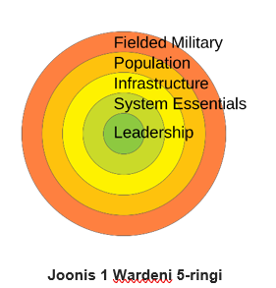
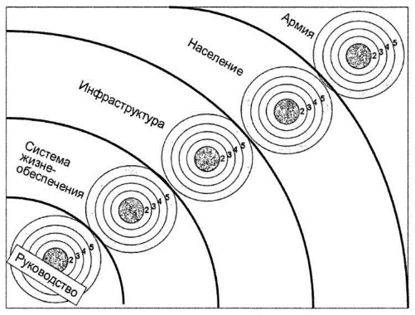
Vene sõjateooria “5 ringi”

Slide 4
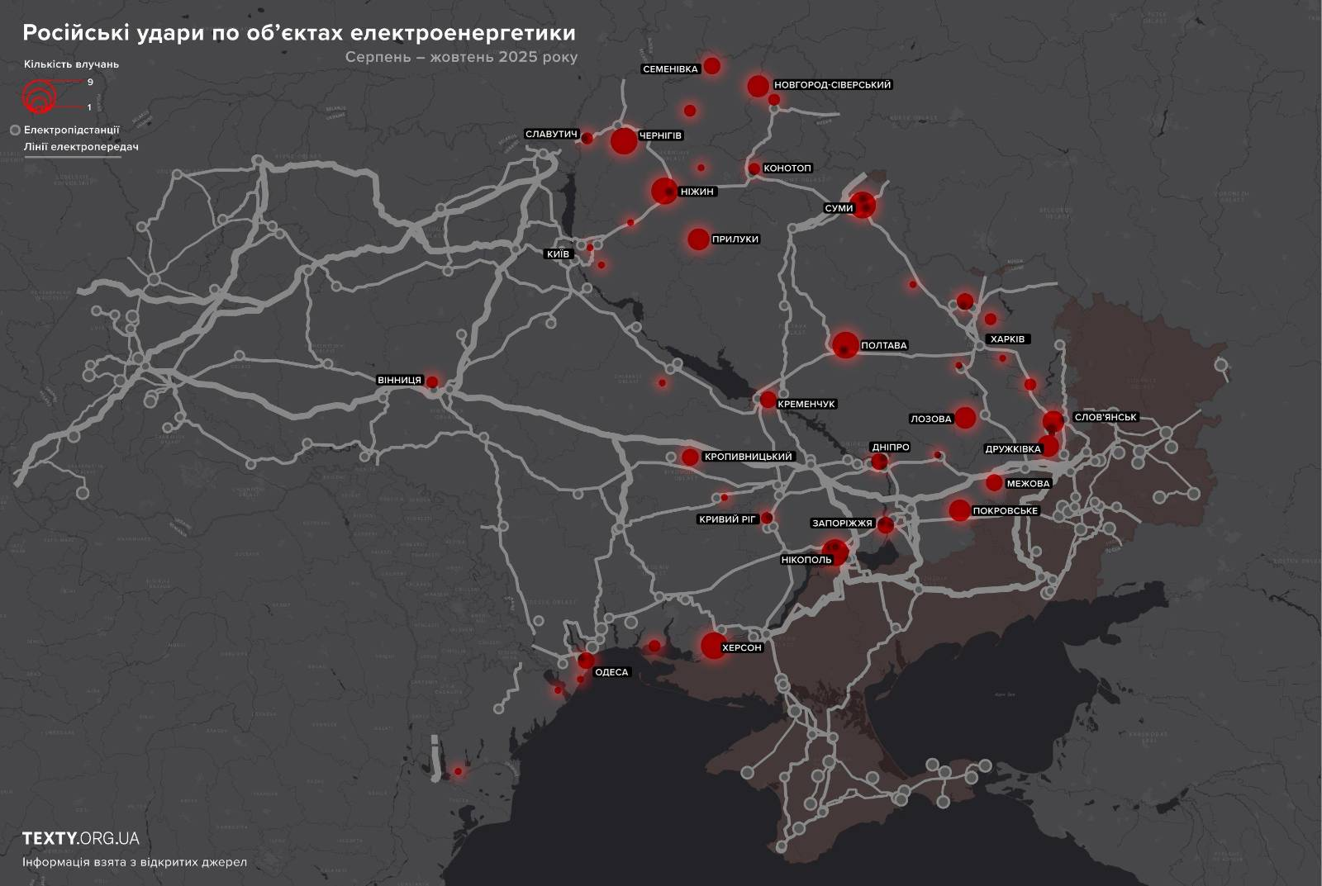
August - september
Ukraina energeetikat rünnates
keskendutakse jaotusvõrgule,
eelkõige 330Kv, 110kv alajaamad

Slide 5
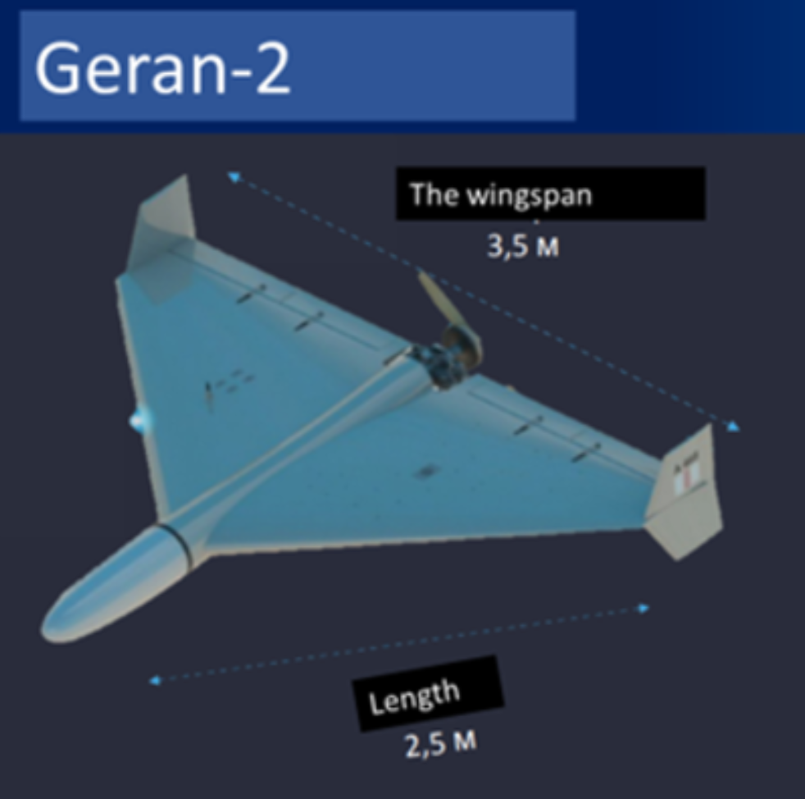
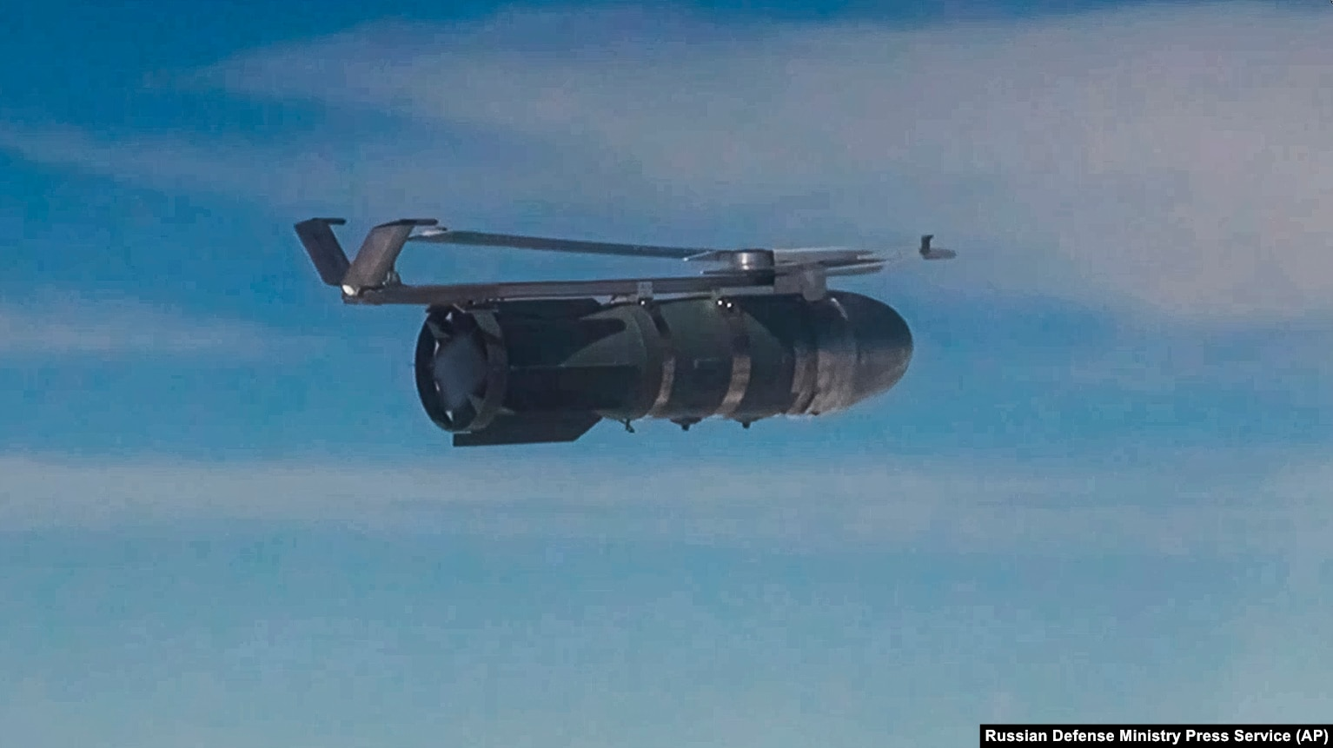
Venemaa õhulöögid Aug-Nov 2025
 | Aug | Sep | Okt | Nov
Ballistic | /21 | /2 | /24 | /21
Cruise | /96 | /126 | /105 | /57
Glide (KAB/FAB) | 4390 | 3989 | 5328 | 3648
Geran | 4120 | 5636 | 5298 | 5465

Slide 6
2025 november UA ÕV ÕT tegevus
Kokku: 9697 or 3409 (-”muud droonid”) õhusihtmärki
Õhusihtmärgid | ÕT vahendid | 9697 | 3409
26x Ballistiline | Patriot | 0,3 % | 0,8 %
93x tiibrakett | MRAD/VSORAD? | 1 % | 2,7 %
2939x Geran | A2A, (MFT, IntercDrone?) | 30,3 % | 86,2 %
361x Luuredroon | A2A, M/VSHORAD | 3,7 % | 10,5 %
6288x Muud droonid | MFT, IntercDrone, EW? | 64,8 %
MRAD – IRIS-T, SAMP-T, NASAMS
VSHORAD – Mistral, Stinger, Igla, Piorun
A2A – F-16, MiG29, M-8/17, JAK52
MFT – Gepard, Skynet, 23mm, 12,7mm, 7.62mm, CV90

Slide 7
UA ÕT Geranide vastu
2022-2024 – hävitatud 80+%
50% raketid
50% kahurid, kuulipildujad
2025 – hävitatud 80+%
60% A2A – Mi8/17, F-16*, JAK52, MiG29 (lennutunnid!)
30% MFT – 7,62mm – ZU23-2, Geppard,
10% GBAD ja IntercDrone (kasvab 35%?)
EW statistikat ei ole, kuid kinnitatud on kõrvalekallutamine kümnetes meetrites
Hõbekuuli ei ole!

Slide 8
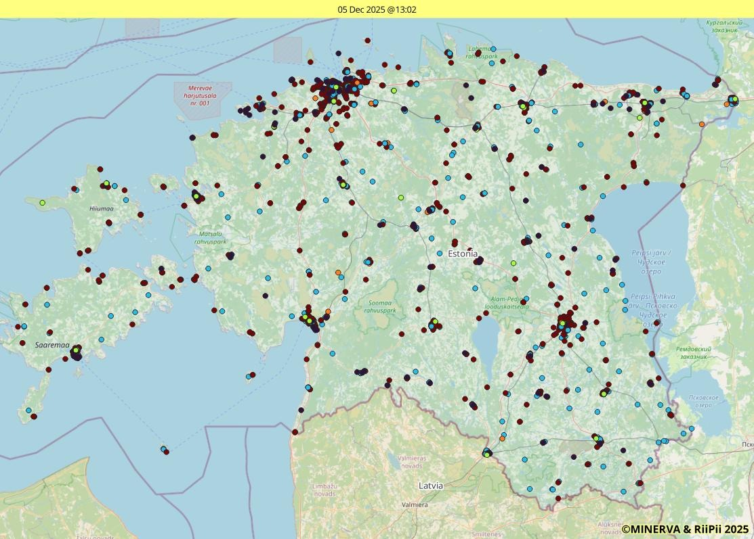
170x 330/110kV alajaama
… võivad arvestada 40%
Sihtmärgid ja ründevahendid
~60km
80x Geran
80x Gerber
160x päevas
32x (20%) sihtmärgini
50x KAB
päevas
560x Geran + 560x Gerber nädalas
112x sihtmärgini
5 päeva
Sinine = 75x ballistilist
Must = 240x tiiba
Punane = 840x «Gerani»
350x KABi nädalas

Slide 9
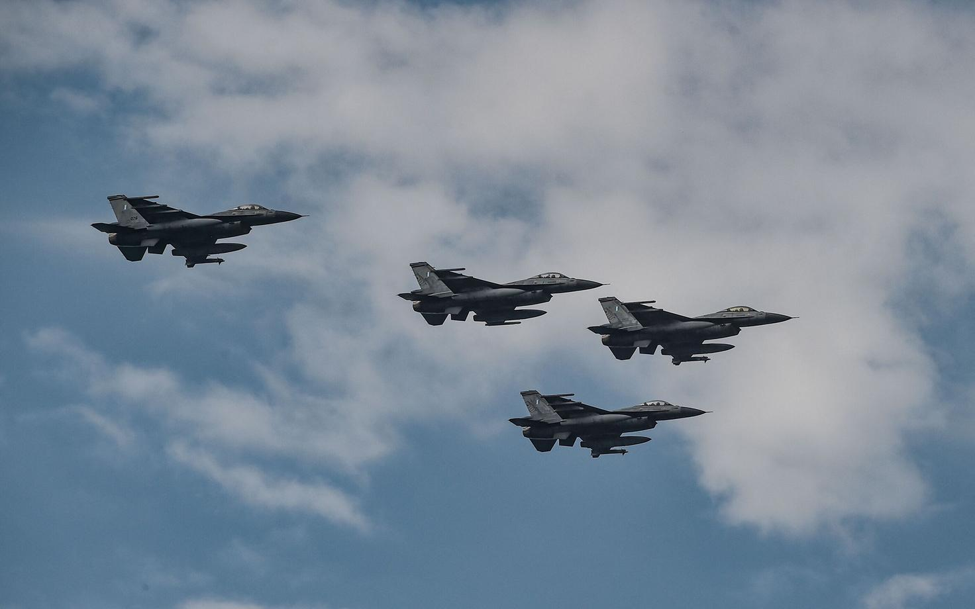
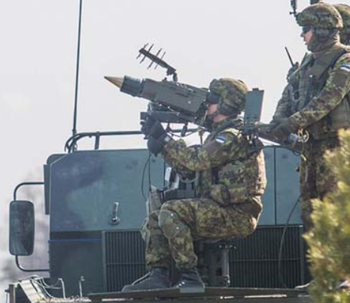
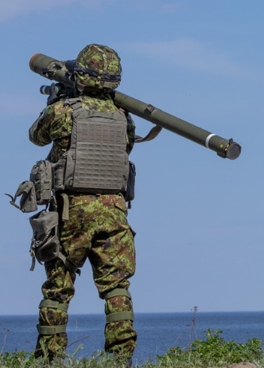
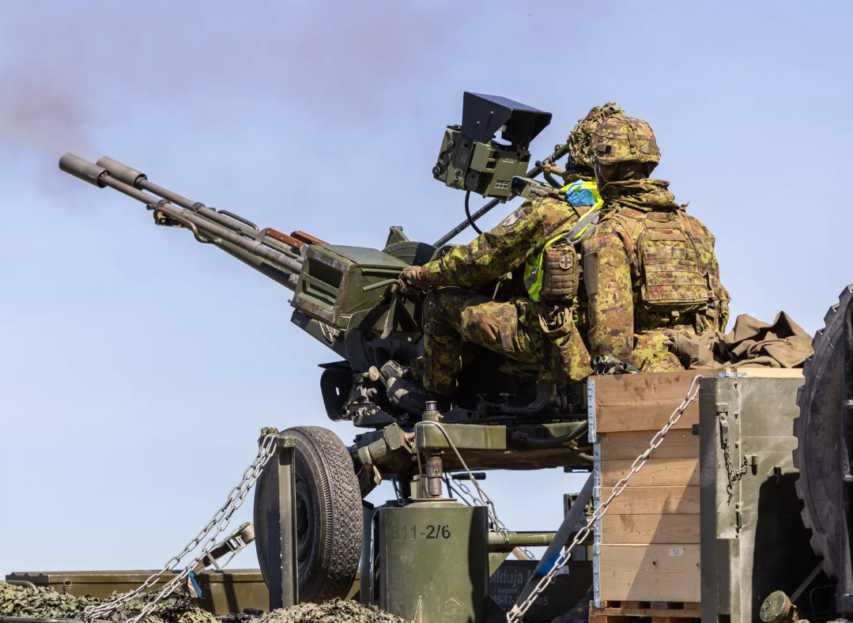
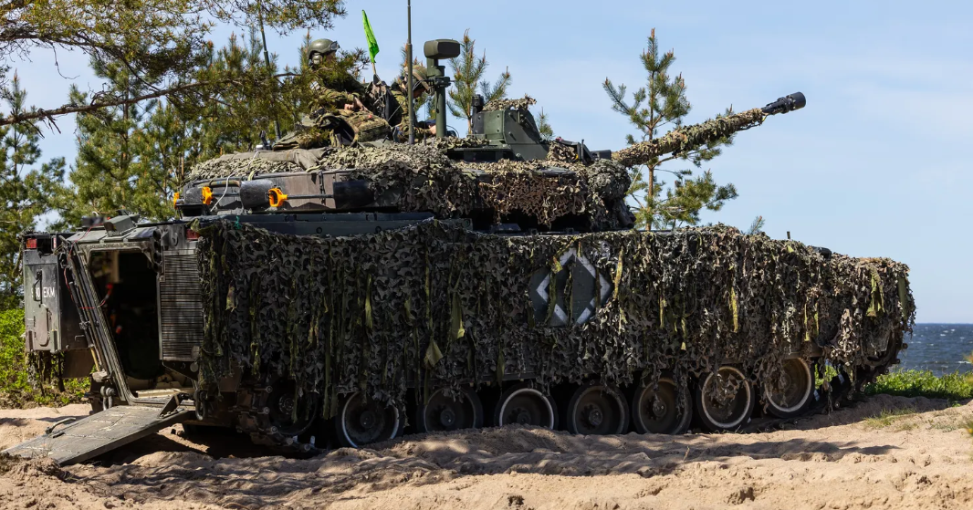
Eesti (NATO) õhutõrje …
Lisaks:
12,7mmm ja 7,62mm

Slide 10
Ukraina õppetunnid
Passivne kaitse toimib!
Kindlustamine betooni, liivakottide, Hescode ja võrkudega
Taristu viimine maa alla
EW kasutamine kriitilise taristu kaitseks
Alternatiivsete ühenduste loomine
Remondi ja taastamise valmidus
Sõda on üks elamise vorm

Slide 11
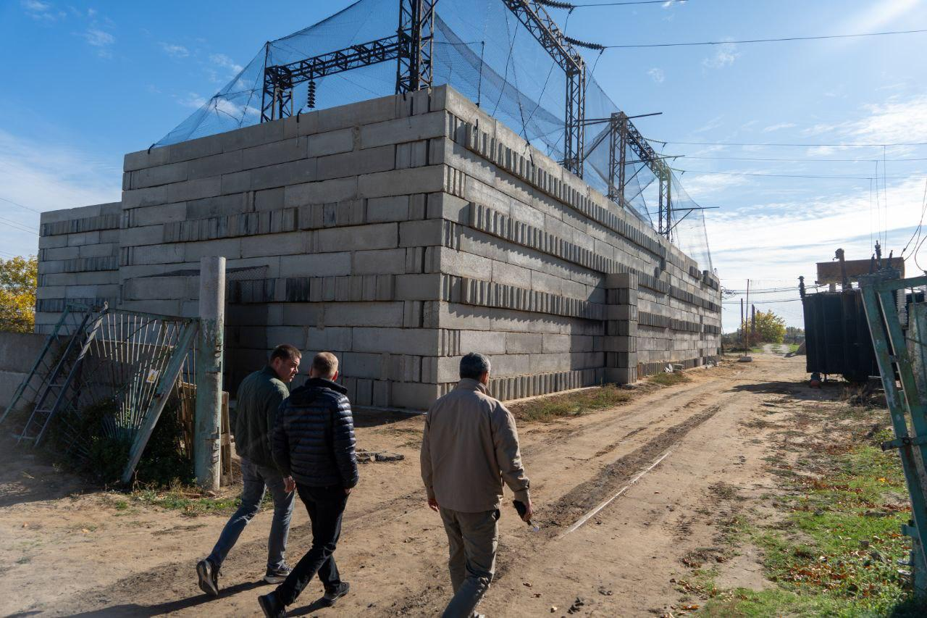
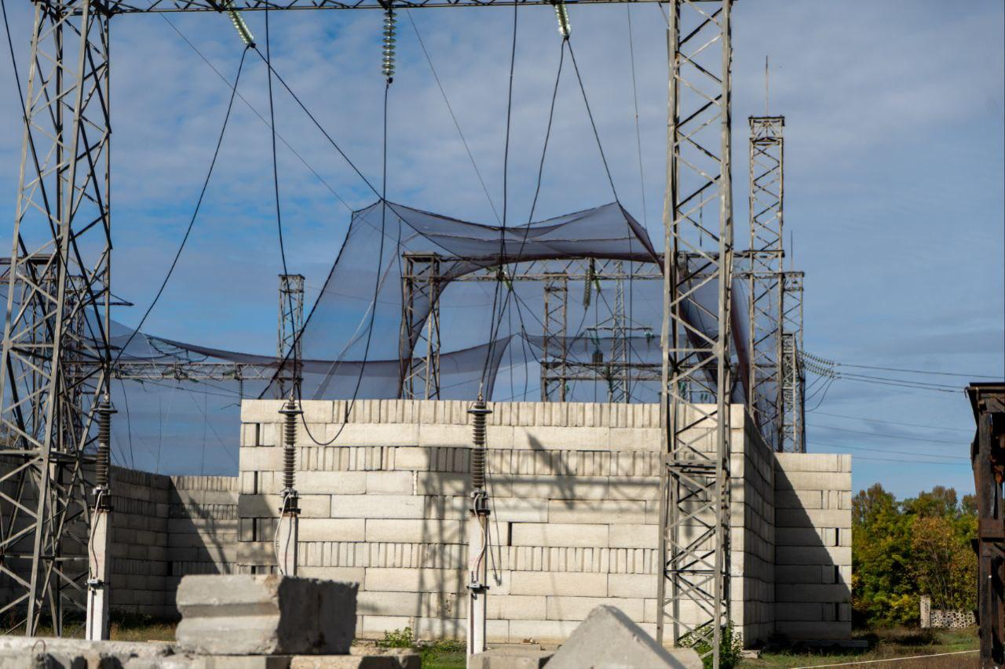
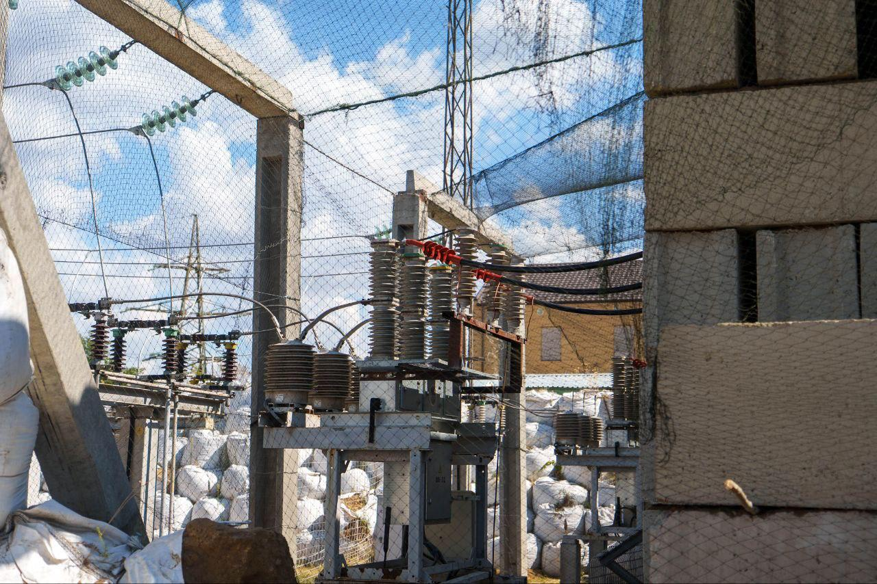

Slide 12



“Droonimüür”
I
I
A
4
2
A
5
2
6
4
A
A
4
A
A
1
A
3
Olukorrateadlikus
A
FEBA
1100km
Estonia? 170-250km

Slide 13
Sõda on üks elamise vorm … mis ei pruugi olla välditav.
Kuid kindlasti on välditav selle vormi viletsam tüüp.

